Slide 1
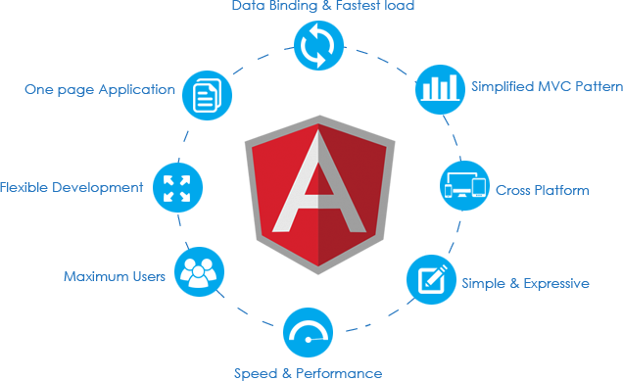

ANGULAR
Tìm hiểu framework Angular

Slide 2
Angular là gì?
Angular là một framework được tạo ra để xây dựng các ứng dụng web động (dynamic web app, Single Page Application – SPA …).
Angular (từ version 2 trở lên) hỗ trợ ES5, ES6, TypeScript.
Hiệu năng nhanh gấp nhiều lần so với AngularJS

Slide 3
Lịch sử Angular
2010: AngularJS được phát triển từ năm 2009 bởi Misko Hevery và Adam Abrons.
23/10/2014: sự ra đời của Angular tận dụng sức mạnh của TypeScript và kế thừa các cấu trúc của AngularJS như declarative templates, dependency injection.

Slide 4
Lịch sử Angular
LTS(Long Term Support) của AngularJS sẽ kết thúc vào June 30, 2021. Angular Team khuyến khích nên sử dụng Angular(version 2.x trở đi) để xây dựng các dự án hiện nay.
Version | Release Date (dd/MM/yyyy)
9.0.0 | 09/2019 – 10/2019
8.0.0 | 03/2019 – 04/2019
7.0.0 | 18/10/2018
6.0.0 | 05/05/2018
5.0.0 | 01/11/2017
4.0.0 | 12/12/2016
2.0.0 | 23/10/2014

Slide 5


Tại sao nên sử dụng Angular?
Tương thích nhiều nền tảng
Nâng cao tốc độ và hiệu suất
Kiến trúc rõ ràng
Phân quyền truy cập dễ dàng
Tài liệu và cộng đồng
MEAN stack
Notes:
Tương thích với nhiều nền tảng
web, mobile web, native mobile and native desktop
Kết hợp với các thư viện/framework:như NativeScript hay React Native có thể tạo ứng dụng mobile dễ dàng với cùng một codebase
Nâng cao tốc độ và hiệu suất
Typescript giúp code rõ ràng, dễ học, dễ debugs.
Angular CLI giúp tạo dự án, quản lý tập tin và thực hiện nhiều tác vụ khác như testing, bundle và deploy dự án một cách nhanh chóng và hiệu quả
Kiến trúc rõ ràng
Dựa trên mô hình MVVM (model-view-view/model)
Data Binding(OneWay, TwoWay), hỗ trợ properties binding, event binding
Phân quyền truy cập một cách dễ dàng
Routing and Navigation
Document and Community
Có một cộng đồng phát triển rất lớn, document rất đầy đủ và chi tiết angular.io
Được phát triển bới gã khổng lồ Google, ngày càng hoàn thiện qua nhiều phiên bản.
MEAN stack
MongoDB, Express.js, AngularJS và Node.js.
5

Slide 6

Kiến trúc Angular
Nguồn: https://angular.io/guide/architecture
Notes:
6

Slide 7
Kiến trúc Angular
Module
Angular Library
Component
Data binding
Directive
Service
Observables
Notes:
Angular apps là tập hợp các Angular Modules(NgModules)
Mỗi Angular apps đều có ít nhất 1 module: root module và có thể có thêm feature Module.
Mỗi Module là một class với decorator @NgModule
Angular cung cấp sẵn nhiều decorators gắn các metadata vào các class để dễ dàng biết được ý nghĩa và cách thức hoạt động(VD: @NgModule, @Component…)
Việc render HTML templates sẽ được thực hiện bởi Angularized-markup, việc cần làm của một developer là viết các component để quản lý template, thêm mới các xử lý logic bên trong các service, đóng gói component và service thành một module.
NgModule là một decorator function (single metadata object) có các thuộc tính mô tả các module:
declarations - Khai báo các View classes thuộc về module. Angular có 3 loại view classes: components, directives, pipes.
exports - Một tập con của declarations khả dụng trong component templates của các module khác.
imports - Các module khác được exported các classes cần thiết bởi component templates được declarations bên trong module này.
providers - Tạo ra các global collection of services có thể truy cập ở mọi ngõ ngách của ứng dụng.
bootstrap - Main application view, hay còn được gọi là root component, chứa tất cả các app views. Duy nhất root module có thuộc tính bootstrap, các child-component phải được khai báo trong boostrap của roor module
7

Slide 8
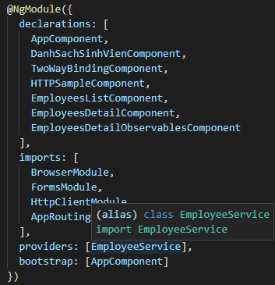
Module
Notes:
Angular apps là tập hợp các Angular Modules(NgModules)
Mỗi Angular apps đều có ít nhất 1 module: root module và có thể có thêm feature Module.
Mỗi Module là một class với decorator @NgModule
Angular cung cấp sẵn nhiều decorators gắn các metadata vào các class để dễ dàng biết được ý nghĩa và cách thức hoạt động(VD: @NgModule, @Component…)
Việc render HTML templates sẽ được thực hiện bởi Angularized-markup, việc cần làm của một developer là viết các component để quản lý template, thêm mới các xử lý logic bên trong các service, đóng gói component và service thành một module.
NgModule là một decorator function (single metadata object) có các thuộc tính mô tả các module:
declarations - Khai báo các View classes thuộc về module. Angular có 3 loại view classes: components, directives, pipes.
exports - Một tập con của declarations khả dụng trong component templates của các module khác.
imports - Các module khác được exported các classes cần thiết bởi component templates được declarations bên trong module này.
providers - Tạo ra các global collection of services có thể truy cập ở mọi ngõ ngách của ứng dụng.
bootstrap - Main application view, hay còn được gọi là root component, chứa tất cả các app views. Duy nhất root module có thuộc tính bootstrap, các child-component phải được khai báo trong boostrap của roor module
8

Slide 9
Module
Mỗi Angular apps đều có ít nhất 1 module: root module và có thể có thêm feature Module.
Mỗi Module là một class với decorator @NgModule
  Angular cung cấp sẵn nhiều decorators gắn các metadata vào các class để dễ dàng biết được ý nghĩa và cách thức hoạt động(VD: @NgModule, @Component…)
Notes:
Angular apps là tập hợp các Angular Modules(NgModules)
Mỗi Angular apps đều có ít nhất 1 module: root module và có thể có thêm feature Module.
Mỗi Module là một class với decorator @NgModule
Angular cung cấp sẵn nhiều decorators gắn các metadata vào các class để dễ dàng biết được ý nghĩa và cách thức hoạt động(VD: @NgModule, @Component…)
Việc render HTML templates sẽ được thực hiện bởi Angularized-markup, việc cần làm của một developer là viết các component để quản lý template, thêm mới các xử lý logic bên trong các service, đóng gói component và service thành một module.
NgModule là một decorator function (single metadata object) có các thuộc tính mô tả các module:
declarations - Khai báo các View classes thuộc về module. Angular có 3 loại view classes: components, directives, pipes.
exports - Một tập con của declarations khả dụng trong component templates của các module khác.
imports - Các module khác được exported các classes cần thiết bởi component templates được declarations bên trong module này.
providers - Tạo ra các global collection of services có thể truy cập ở mọi ngõ ngách của ứng dụng.
bootstrap - Main application view, hay còn được gọi là root component, chứa tất cả các app views. Duy nhất root module có thuộc tính bootstrap, các child-component phải được khai báo trong boostrap của roor module
9

Slide 10
Module
Các thuộc tính mô tả các module:
  declarations - Khai báo các View classes thuộc về module. Angular có 3 loại view classes: components, directives, pipes.
  exports - Một tập con của declarations khả dụng trong component templates của các module khác.
  imports - Các module khác được exported các classes cần thiết bởi component templates được declarations bên trong module này.
  providers - Tạo ra các global collection of services có thể truy cập ở mọi ngõ ngách của ứng dụng.
  bootstrap - Main application view, hay còn được gọi là root component, chứa tất cả các app views. Duy nhất root module có thuộc tính bootstrap, các child-component phải được khai báo trong boostrap của roor module
Notes:
Angular apps là tập hợp các Angular Modules(NgModules)
Mỗi Angular apps đều có ít nhất 1 module: root module và có thể có thêm feature Module.
Mỗi Module là một class với decorator @NgModule
Angular cung cấp sẵn nhiều decorators gắn các metadata vào các class để dễ dàng biết được ý nghĩa và cách thức hoạt động(VD: @NgModule, @Component…)
Việc render HTML templates sẽ được thực hiện bởi Angularized-markup, việc cần làm của một developer là viết các component để quản lý template, thêm mới các xử lý logic bên trong các service, đóng gói component và service thành một module.
NgModule là một decorator function (single metadata object) có các thuộc tính mô tả các module:
declarations - Khai báo các View classes thuộc về module. Angular có 3 loại view classes: components, directives, pipes.
exports - Một tập con của declarations khả dụng trong component templates của các module khác.
imports - Các module khác được exported các classes cần thiết bởi component templates được declarations bên trong module này.
providers - Tạo ra các global collection of services có thể truy cập ở mọi ngõ ngách của ứng dụng.
bootstrap - Main application view, hay còn được gọi là root component, chứa tất cả các app views. Duy nhất root module có thuộc tính bootstrap, các child-component phải được khai báo trong boostrap của roor module
10

Slide 11
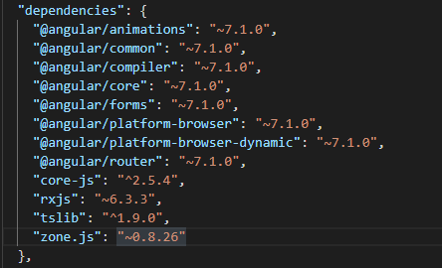
Angular Library
Notes:
Angular apps là tập hợp các Angular Modules(NgModules)
Mỗi Angular apps đều có ít nhất 1 module: root module và có thể có thêm feature Module.
Mỗi Module là một class với decorator @NgModule
Angular cung cấp sẵn nhiều decorators gắn các metadata vào các class để dễ dàng biết được ý nghĩa và cách thức hoạt động(VD: @NgModule, @Component…)
Việc render HTML templates sẽ được thực hiện bởi Angularized-markup, việc cần làm của một developer là viết các component để quản lý template, thêm mới các xử lý logic bên trong các service, đóng gói component và service thành một module.
NgModule là một decorator function (single metadata object) có các thuộc tính mô tả các module:
declarations - Khai báo các View classes thuộc về module. Angular có 3 loại view classes: components, directives, pipes.
exports - Một tập con của declarations khả dụng trong component templates của các module khác.
imports - Các module khác được exported các classes cần thiết bởi component templates được declarations bên trong module này.
providers - Tạo ra các global collection of services có thể truy cập ở mọi ngõ ngách của ứng dụng.
bootstrap - Main application view, hay còn được gọi là root component, chứa tất cả các app views. Duy nhất root module có thuộc tính bootstrap, các child-component phải được khai báo trong boostrap của roor module
11

Slide 12
Angular Library
Mỗi Angular library name đều bắt đầu với tiền tố @angular
  @angular/core
  @angular/forms
  @angular/platform-browser
  @angular/router
Notes:
Angular apps là tập hợp các Angular Modules(NgModules)
Mỗi Angular apps đều có ít nhất 1 module: root module và có thể có thêm feature Module.
Mỗi Module là một class với decorator @NgModule
Angular cung cấp sẵn nhiều decorators gắn các metadata vào các class để dễ dàng biết được ý nghĩa và cách thức hoạt động(VD: @NgModule, @Component…)
Việc render HTML templates sẽ được thực hiện bởi Angularized-markup, việc cần làm của một developer là viết các component để quản lý template, thêm mới các xử lý logic bên trong các service, đóng gói component và service thành một module.
NgModule là một decorator function (single metadata object) có các thuộc tính mô tả các module:
declarations - Khai báo các View classes thuộc về module. Angular có 3 loại view classes: components, directives, pipes.
exports - Một tập con của declarations khả dụng trong component templates của các module khác.
imports - Các module khác được exported các classes cần thiết bởi component templates được declarations bên trong module này.
providers - Tạo ra các global collection of services có thể truy cập ở mọi ngõ ngách của ứng dụng.
bootstrap - Main application view, hay còn được gọi là root component, chứa tất cả các app views. Duy nhất root module có thuộc tính bootstrap, các child-component phải được khai báo trong boostrap của roor module
12

Slide 13
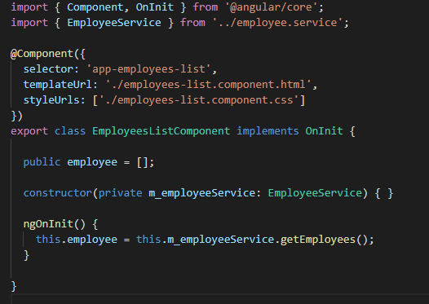
Component
Notes:
Angular application là gồm nhiều component.
Thành phần component
View: Khai báo Template HTML, có thể sử dụng các ng Directive(ngIf, ngFor, ngSwitch …) hoặc tag-component để điều chỉnh view.
Class: gồm attribute và method code bằng TypeScript
Metadata properties:
animations - Danh sách các hiệu ứng của component
entryComponents - Danh sách các components được tự động chèn vào view của component.
encapsulation - Đóng gói cách sử dụng của component.
entryComponents - Danh sách các component được sử dụng trong view của component hiện tại.
inputs - Danh sách các tên thuộc lớp dữ liệu ràng buộc đầu vào của component.
outputs - Danh sách các tên thuộc lớp dữ liệu đầu ra của component.
queries - Cấu hình các câu truy vấn được apply vào component.
selector - Selector có thể là attribute selectors, tag selectors, class selectors, id selectors hoặc là tổng hợp của những thứ trên.
styleUrls - Danh sách các url dẫn đến stylesheet của component.
styles - Stylesheet CSS trực tiếp trên component hiện tại.
template - HTML code trực tiếp trên component hiện tại.
templateUrl - Url dẫn tới file bên ngoài chứa template của view.
13

Slide 14
Component
View
Class
Metadata
Notes:
Angular apps là tập hợp các Angular Modules(NgModules)
Mỗi Angular apps đều có ít nhất 1 module: root module và có thể có thêm feature Module.
Mỗi Module là một class với decorator @NgModule
Angular cung cấp sẵn nhiều decorators gắn các metadata vào các class để dễ dàng biết được ý nghĩa và cách thức hoạt động(VD: @NgModule, @Component…)
Việc render HTML templates sẽ được thực hiện bởi Angularized-markup, việc cần làm của một developer là viết các component để quản lý template, thêm mới các xử lý logic bên trong các service, đóng gói component và service thành một module.
NgModule là một decorator function (single metadata object) có các thuộc tính mô tả các module:
declarations - Khai báo các View classes thuộc về module. Angular có 3 loại view classes: components, directives, pipes.
exports - Một tập con của declarations khả dụng trong component templates của các module khác.
imports - Các module khác được exported các classes cần thiết bởi component templates được declarations bên trong module này.
providers - Tạo ra các global collection of services có thể truy cập ở mọi ngõ ngách của ứng dụng.
bootstrap - Main application view, hay còn được gọi là root component, chứa tất cả các app views. Duy nhất root module có thuộc tính bootstrap, các child-component phải được khai báo trong boostrap của roor module
14

Slide 15
Component
  View: Khai báo Template HTML, có thể sử dụng các ng Directive(ngIf, ngFor, ngSwitch …) hoặc tag-component để điều chỉnh view.
  Class: gồm attribute và method code bằng TypeScript
Notes:
Angular apps là tập hợp các Angular Modules(NgModules)
Mỗi Angular apps đều có ít nhất 1 module: root module và có thể có thêm feature Module.
Mỗi Module là một class với decorator @NgModule
Angular cung cấp sẵn nhiều decorators gắn các metadata vào các class để dễ dàng biết được ý nghĩa và cách thức hoạt động(VD: @NgModule, @Component…)
Việc render HTML templates sẽ được thực hiện bởi Angularized-markup, việc cần làm của một developer là viết các component để quản lý template, thêm mới các xử lý logic bên trong các service, đóng gói component và service thành một module.
NgModule là một decorator function (single metadata object) có các thuộc tính mô tả các module:
declarations - Khai báo các View classes thuộc về module. Angular có 3 loại view classes: components, directives, pipes.
exports - Một tập con của declarations khả dụng trong component templates của các module khác.
imports - Các module khác được exported các classes cần thiết bởi component templates được declarations bên trong module này.
providers - Tạo ra các global collection of services có thể truy cập ở mọi ngõ ngách của ứng dụng.
bootstrap - Main application view, hay còn được gọi là root component, chứa tất cả các app views. Duy nhất root module có thuộc tính bootstrap, các child-component phải được khai báo trong boostrap của roor module
15

Slide 16
Component
  Metadata properties:
    animations - Danh sách các hiệu ứng của component
    entryComponents - Danh sách các components được tự động chèn vào view của component.
    encapsulation - Đóng gói cách sử dụng của component.
    entryComponents - Danh sách các component được sử dụng trong view của component hiện tại.
    inputs - Danh sách các tên thuộc lớp dữ liệu ràng buộc đầu vào của component.
    outputs - Danh sách các tên thuộc lớp dữ liệu đầu ra của component.
    queries - Cấu hình các câu truy vấn được apply vào component.
    selector - Selector có thể là attribute selectors, tag selectors, class selectors, id selectors hoặc là tổng hợp của những thứ trên.
    styleUrls - Danh sách các url dẫn đến stylesheet của component.
    styles - Stylesheet CSS trực tiếp trên component hiện tại.
    Template / TemplateUrl - HTML code trực tiếp trên component hiện tại.
Notes:
Angular apps là tập hợp các Angular Modules(NgModules)
Mỗi Angular apps đều có ít nhất 1 module: root module và có thể có thêm feature Module.
Mỗi Module là một class với decorator @NgModule
Angular cung cấp sẵn nhiều decorators gắn các metadata vào các class để dễ dàng biết được ý nghĩa và cách thức hoạt động(VD: @NgModule, @Component…)
Việc render HTML templates sẽ được thực hiện bởi Angularized-markup, việc cần làm của một developer là viết các component để quản lý template, thêm mới các xử lý logic bên trong các service, đóng gói component và service thành một module.
NgModule là một decorator function (single metadata object) có các thuộc tính mô tả các module:
declarations - Khai báo các View classes thuộc về module. Angular có 3 loại view classes: components, directives, pipes.
exports - Một tập con của declarations khả dụng trong component templates của các module khác.
imports - Các module khác được exported các classes cần thiết bởi component templates được declarations bên trong module này.
providers - Tạo ra các global collection of services có thể truy cập ở mọi ngõ ngách của ứng dụng.
bootstrap - Main application view, hay còn được gọi là root component, chứa tất cả các app views. Duy nhất root module có thuộc tính bootstrap, các child-component phải được khai báo trong boostrap của roor module
16

Slide 17
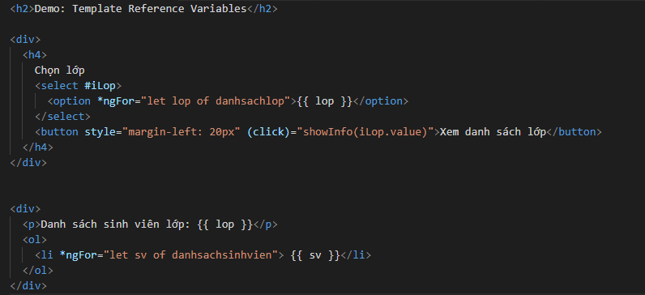
Data binding
Notes:
Data Binding:
{{<name>}}: interpolation
[<propertyName>]: property binding
(<eventName>): event binding
[( ngModel )]: Two-way data binding
17

Slide 18
Data Binding
Data Binding:
  {{<name>}}: interpolation
  [<propertyName>]: property binding
  (<eventName>): event binding
  [( ngModel )]: Two-way data binding
Notes:
Angular apps là tập hợp các Angular Modules(NgModules)
Mỗi Angular apps đều có ít nhất 1 module: root module và có thể có thêm feature Module.
Mỗi Module là một class với decorator @NgModule
Angular cung cấp sẵn nhiều decorators gắn các metadata vào các class để dễ dàng biết được ý nghĩa và cách thức hoạt động(VD: @NgModule, @Component…)
Việc render HTML templates sẽ được thực hiện bởi Angularized-markup, việc cần làm của một developer là viết các component để quản lý template, thêm mới các xử lý logic bên trong các service, đóng gói component và service thành một module.
NgModule là một decorator function (single metadata object) có các thuộc tính mô tả các module:
declarations - Khai báo các View classes thuộc về module. Angular có 3 loại view classes: components, directives, pipes.
exports - Một tập con của declarations khả dụng trong component templates của các module khác.
imports - Các module khác được exported các classes cần thiết bởi component templates được declarations bên trong module này.
providers - Tạo ra các global collection of services có thể truy cập ở mọi ngõ ngách của ứng dụng.
bootstrap - Main application view, hay còn được gọi là root component, chứa tất cả các app views. Duy nhất root module có thuộc tính bootstrap, các child-component phải được khai báo trong boostrap của roor module
18

Slide 19
Directive
Một directive là một class với decorator @Directive
Component là một directive với template
Phân loại directive:
  Structural directives: thay đổi cấu trúc DOM bằng việc thêm bớt các phần tử trong DOM
  Attribute directives: thay đổi giao diện và tương tác của các đối tượng hoặc thay đổi directive khác
Notes:
Angular apps là tập hợp các Angular Modules(NgModules)
Mỗi Angular apps đều có ít nhất 1 module: root module và có thể có thêm feature Module.
Mỗi Module là một class với decorator @NgModule
Angular cung cấp sẵn nhiều decorators gắn các metadata vào các class để dễ dàng biết được ý nghĩa và cách thức hoạt động(VD: @NgModule, @Component…)
Việc render HTML templates sẽ được thực hiện bởi Angularized-markup, việc cần làm của một developer là viết các component để quản lý template, thêm mới các xử lý logic bên trong các service, đóng gói component và service thành một module.
NgModule là một decorator function (single metadata object) có các thuộc tính mô tả các module:
declarations - Khai báo các View classes thuộc về module. Angular có 3 loại view classes: components, directives, pipes.
exports - Một tập con của declarations khả dụng trong component templates của các module khác.
imports - Các module khác được exported các classes cần thiết bởi component templates được declarations bên trong module này.
providers - Tạo ra các global collection of services có thể truy cập ở mọi ngõ ngách của ứng dụng.
bootstrap - Main application view, hay còn được gọi là root component, chứa tất cả các app views. Duy nhất root module có thuộc tính bootstrap, các child-component phải được khai báo trong boostrap của roor module
19

Slide 20
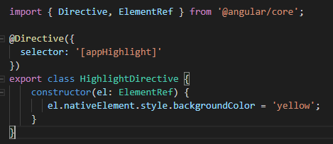
Directive
Attribute directives
Notes:
Angular apps là tập hợp các Angular Modules(NgModules)
Mỗi Angular apps đều có ít nhất 1 module: root module và có thể có thêm feature Module.
Mỗi Module là một class với decorator @NgModule
Angular cung cấp sẵn nhiều decorators gắn các metadata vào các class để dễ dàng biết được ý nghĩa và cách thức hoạt động(VD: @NgModule, @Component…)
Việc render HTML templates sẽ được thực hiện bởi Angularized-markup, việc cần làm của một developer là viết các component để quản lý template, thêm mới các xử lý logic bên trong các service, đóng gói component và service thành một module.
NgModule là một decorator function (single metadata object) có các thuộc tính mô tả các module:
declarations - Khai báo các View classes thuộc về module. Angular có 3 loại view classes: components, directives, pipes.
exports - Một tập con của declarations khả dụng trong component templates của các module khác.
imports - Các module khác được exported các classes cần thiết bởi component templates được declarations bên trong module này.
providers - Tạo ra các global collection of services có thể truy cập ở mọi ngõ ngách của ứng dụng.
bootstrap - Main application view, hay còn được gọi là root component, chứa tất cả các app views. Duy nhất root module có thuộc tính bootstrap, các child-component phải được khai báo trong boostrap của roor module
20

Slide 21
Directive
Structural directives
Notes:
Angular apps là tập hợp các Angular Modules(NgModules)
Mỗi Angular apps đều có ít nhất 1 module: root module và có thể có thêm feature Module.
Mỗi Module là một class với decorator @NgModule
Angular cung cấp sẵn nhiều decorators gắn các metadata vào các class để dễ dàng biết được ý nghĩa và cách thức hoạt động(VD: @NgModule, @Component…)
Việc render HTML templates sẽ được thực hiện bởi Angularized-markup, việc cần làm của một developer là viết các component để quản lý template, thêm mới các xử lý logic bên trong các service, đóng gói component và service thành một module.
NgModule là một decorator function (single metadata object) có các thuộc tính mô tả các module:
declarations - Khai báo các View classes thuộc về module. Angular có 3 loại view classes: components, directives, pipes.
exports - Một tập con của declarations khả dụng trong component templates của các module khác.
imports - Các module khác được exported các classes cần thiết bởi component templates được declarations bên trong module này.
providers - Tạo ra các global collection of services có thể truy cập ở mọi ngõ ngách của ứng dụng.
bootstrap - Main application view, hay còn được gọi là root component, chứa tất cả các app views. Duy nhất root module có thuộc tính bootstrap, các child-component phải được khai báo trong boostrap của roor module
21

Slide 22
Service
Notes:
Service là một class thực hiện một chức năng cụ thể:
VD: logging servie, data service, tax calculator, application configuration
Một service liên kết với một component sử dụng DI(dependency injection)
22

Slide 23
Service
Service là một class thực hiện một chức năng cụ thể:
  VD: logging servie, data service, tax calculator, application configuration
Một service liên kết với một component sử dụng DI(dependency injection)
Notes:
Angular apps là tập hợp các Angular Modules(NgModules)
Mỗi Angular apps đều có ít nhất 1 module: root module và có thể có thêm feature Module.
Mỗi Module là một class với decorator @NgModule
Angular cung cấp sẵn nhiều decorators gắn các metadata vào các class để dễ dàng biết được ý nghĩa và cách thức hoạt động(VD: @NgModule, @Component…)
Việc render HTML templates sẽ được thực hiện bởi Angularized-markup, việc cần làm của một developer là viết các component để quản lý template, thêm mới các xử lý logic bên trong các service, đóng gói component và service thành một module.
NgModule là một decorator function (single metadata object) có các thuộc tính mô tả các module:
declarations - Khai báo các View classes thuộc về module. Angular có 3 loại view classes: components, directives, pipes.
exports - Một tập con của declarations khả dụng trong component templates của các module khác.
imports - Các module khác được exported các classes cần thiết bởi component templates được declarations bên trong module này.
providers - Tạo ra các global collection of services có thể truy cập ở mọi ngõ ngách của ứng dụng.
bootstrap - Main application view, hay còn được gọi là root component, chứa tất cả các app views. Duy nhất root module có thuộc tính bootstrap, các child-component phải được khai báo trong boostrap của roor module
23

Slide 24
Observables
Observer: là một tập hợp các callbacks tương ứng cho việc lắng nghe các giá trị (next, error, hay complete) được gửi đến bởi Observable.
Subscription: là kết quả có được sau khi thực hiện một Observable, nó thường dùng cho việc hủy việc tiếp tục xử lý.
Notes:
Observables: là một tập hợp các callbacks tương ứng cho việc lắng nghe các giá trị (next, error, hay complete) được gửi đến bởi Observable.
Subscription: là kết quả có được sau khi thực hiện một Observable, nó thường dùng cho việc hủy việc tiếp tục xử lý.
24

Slide 25
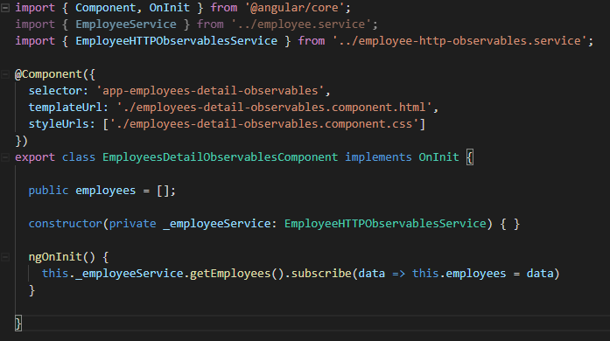
Observables
Notes:
25

Slide 26
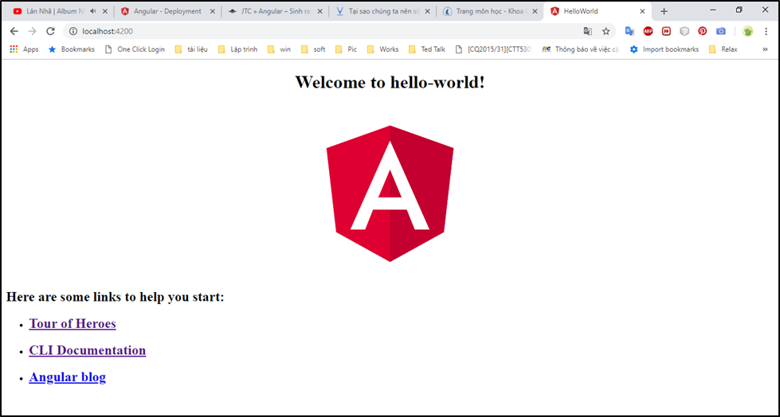
Setup and Deployment
Các bước:
  Cài đặt Nodej
  TypeScript: npm install -g typescript
  Sử dụng Visual Studio Code để tạo project
1
2
3

Slide 27
Angular CLI Command
Installing Angular CLI: npm install -g @angular/cli
Create new project and build:
  ng new my-first-project
  cd my-first-project
  ng serve
  * Các command khác: ng add, ng building, ng config, ng new, ng generate, ng run, ng doc …
Notes:
27

Slide 28
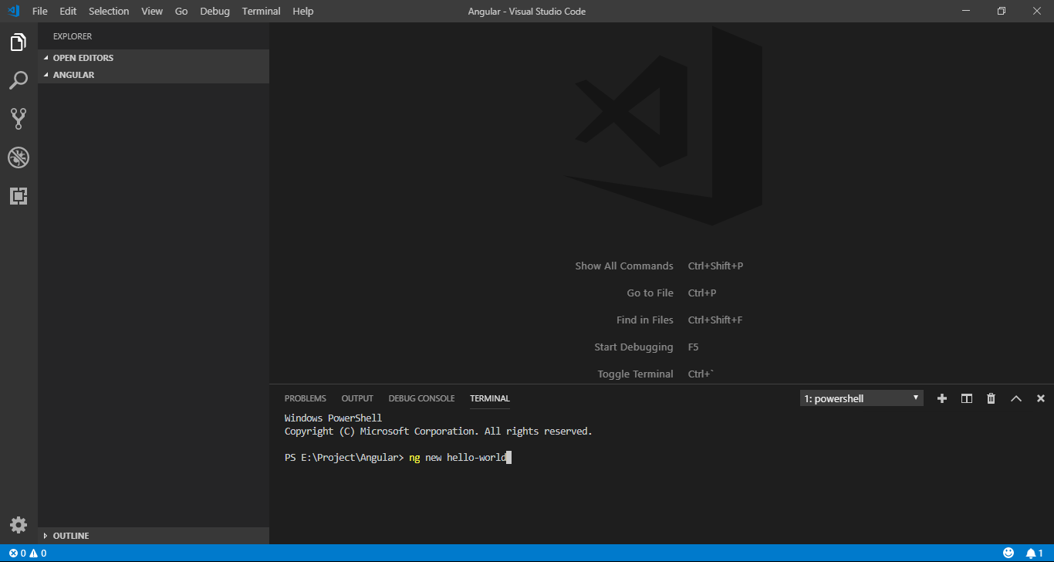
Demo

Slide 29
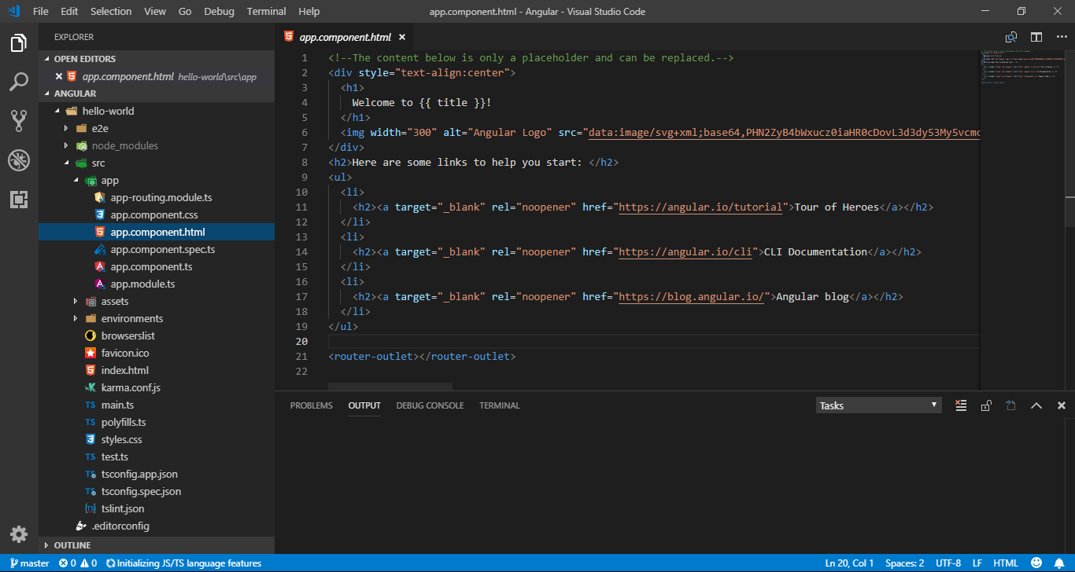
Demo

Slide 30
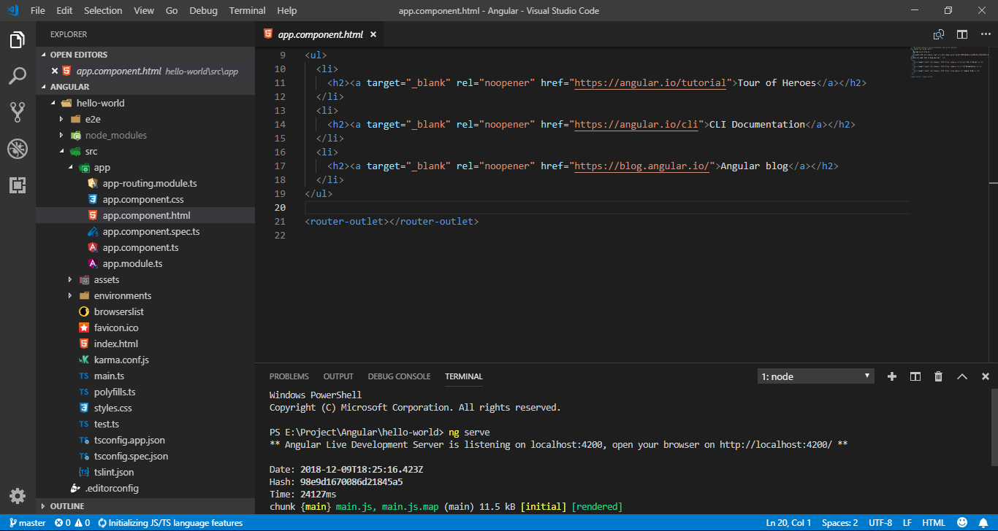
Demo

Slide 31
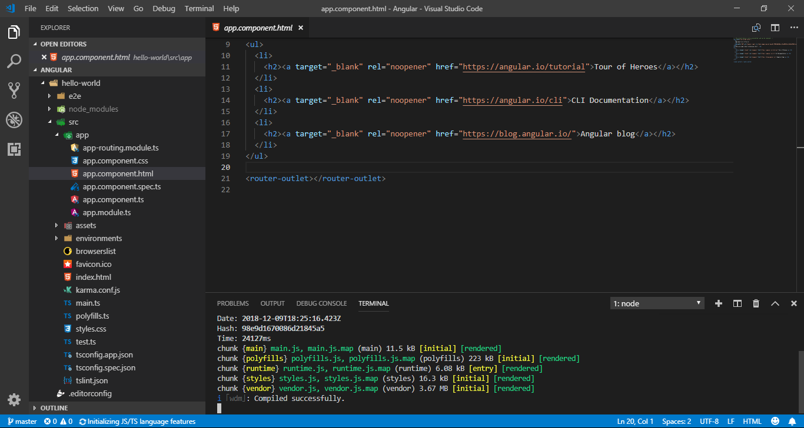
Demo

Slide 32
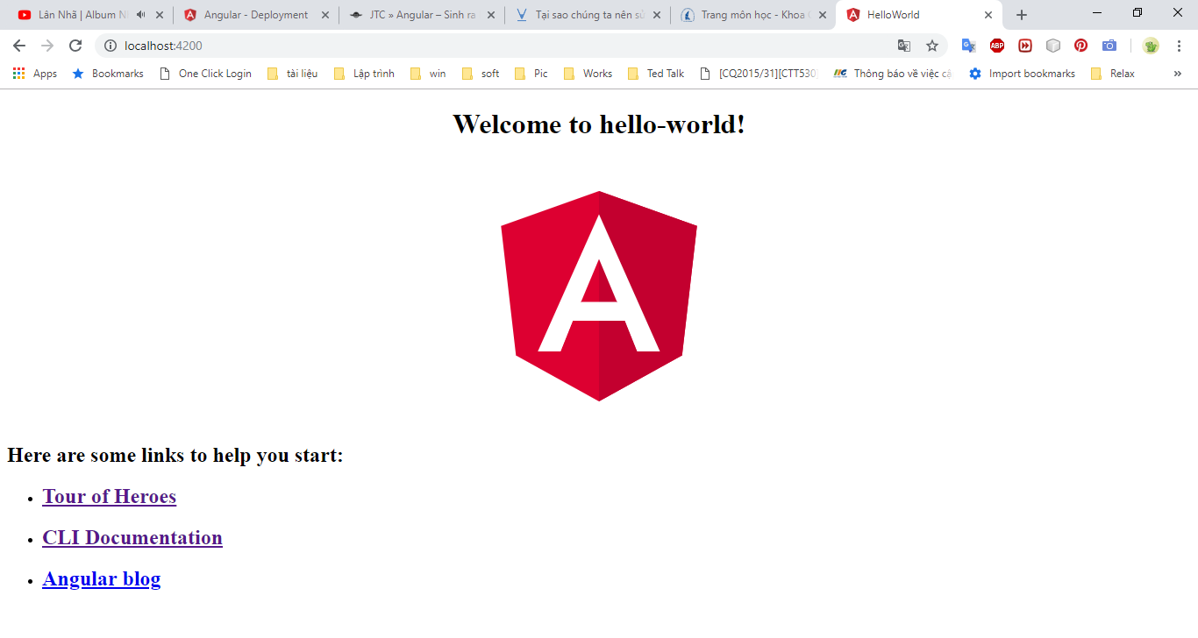
Demo

Slide 33
Thanks for watching

